Slide 1

תצוגה מרוכזת של נתונים לקבלת החלטות
דשבורד
כללי בנייה חלק א'
פיתוח: תגיל פרלמוטר רשימת מקורות מלאה בשקף האחרון

Slide 2
נזכר מהו דשבורד
"תצוגה וויזואלית של המידע החשוב ביותר:
להשגת יעד אחד או יותר
מאוחד ומסודר על מסך יחיד
כך שניתן לעקוב אחר המידע במבט מהיר"
* סטפן פיו (2004)
* “Dashboard Confusion” in Intelligent Enterprise magazine, March 20, 2004
Notes:
ישנן מספר הגדרות לדשבורד שנכתבו במהלך השנים על ידי כל מיני מומחים, סטפן פיו מומחה נחשב בתחום הוויזואליזציה והגדרה הזאת מתמצתת יפה את תפקידי הדשבורד

Slide 3

מה נלמד היום
שלושה מתוך שישה כללים לניתוח ובניית דשבורד
הצגה ברורה של הבעיה
התאמה למשתמש
2
בחירת הנתונים הנכונים להצגה
3

Slide 4

1.הצגה ברורה של הבעיה - WHAT
באפיון הדשבורד נשאל מהי מטרת הדשבורד שבונים.
מהן השאלות אותן מקבל ההחלטות עומד לשאול:
"מי הם התלמידים המצטיינים שלי"
"באיזו עיר גידול המכירות הוא הגבוה ביותר"
נחדד את הבעיה בכותרת ראשית ברורה ותמציתית
במידת הצורך נרשום כותרת ליד כל גרף בדשבורד

Slide 5
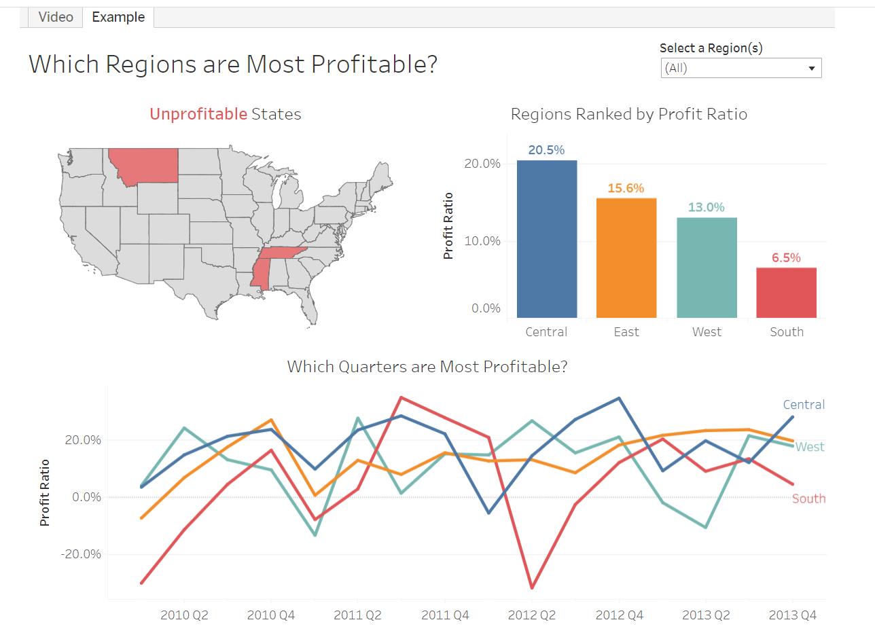
הצגת הבעיה
מקור:
https://public.tableau.com/app/profile/andy.kriebel/viz/ReplaceReferences/Example
Notes:
רואים כאן שאפילו בלי להבין באיזה עסק מדובר הכותרת הראשית מייד מחדדת את מטרת הדאשבורד וכן כותרות המשנה ליד כל גרף

Slide 6
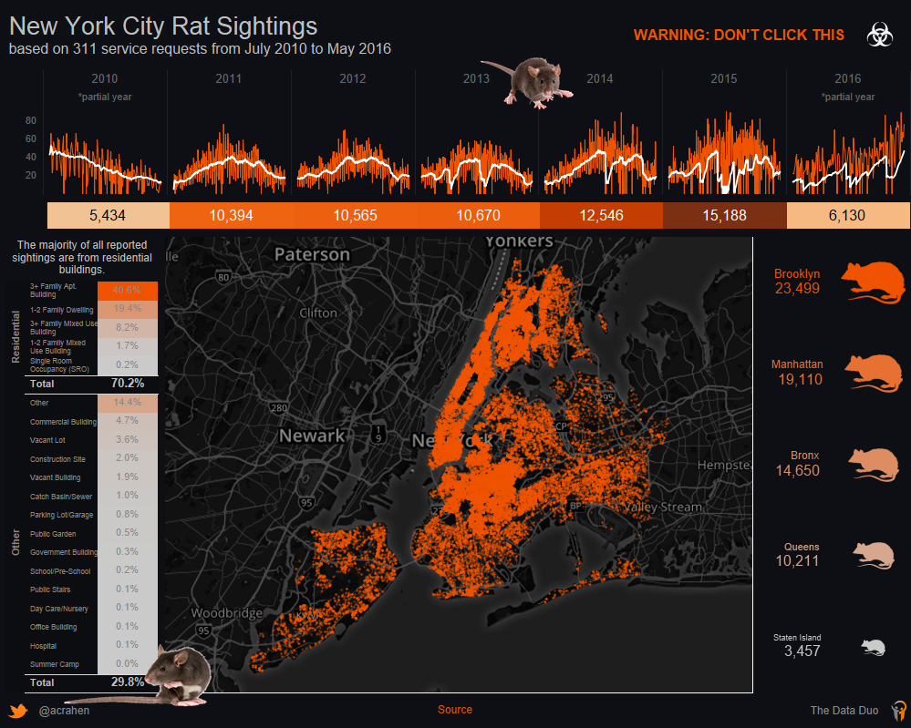
הצגת הבעיה
מקור:
https://public.tableau.com/app/profile/adam.crahen/viz/NewRatCityIronViz/NewRatCity
Notes:
בדוגמה זאת רואים מייד על מה מדובר בגלל הכותרת הראשית הגדולה ולמרות שהמחבר בחר לא לתת כותרת משנה לכל תצוגה עדין ברור מה מוצג

Slide 7
2. התאמה למשתמש
דשבורד נכון יותאם למשתמשים משני היבטים:
השפה הוויזואלית שבה נבחר
מבט העל שהנתונים מציעים
שפה וויזואלית: נבחר גרפים מתאימים לקהל היעד מקצועי או קהל רחב.
סרטון של הדר רונן: "התאמה למשתמש"
Notes:
דשבורד לאנשי מקצועי וחוקרים יכול להכיל מונחים מקצועיים המוכרים בעיקר לקהל היעד, כאשר בונים דשבורד לקהל הרחב יש להשתמש בטרמינולוגיה מוכרת

Slide 8
2. התאמה למשתמש – מבטי על שונים
כל דרגת ניהול זקוקה לתצוגת נתונים אחרת ולהדגשים שונים
מנכ"ל - אסטרטגיה
שכבת ניהול - טקטיקה
צוות – מידע תפעולי
במידת האפשר נבנה דשבורד המציג מבט על להנהלה וצלילה לנתונים לרמות ניהול שונות
תכנון
לקוחות
שיווק
מכירות
גבייה
תחזיות פעילות לקוחות
נתוני קשר עם לקוחות
הצלחות של קמפיינים שיווקיים
נתוני מכירות
נתוני גבייה
Notes:
מי הקהל? ומה המסר? בעת עיצוב דשבורד חשוב להבין את המשתמש. הצוות המנהל יזדקק למידע מסכם ברמה גבוהה על העסק הגלובלי, הנהלת ביניים יהיו טקטיים יותר, תוך התמקדות במחלקה של יחידה עסקית. אחרים בצוות יזדקקו למידע תפעולי. מדדי הביצועים העיקריים (KPI) יהיו שונים עבור כל אחת הקבוצות הללו. חשוב לדעת מה הם כדי שניתן יהיה להציג אותם בצורה משמעותית. ניתן לקיים דיון עם התלמידים – אילו נתוני תלמידים יכולים לעניין את ראשי משרד החינוך, לעומת מחוז / עיר / בית ספר.

Slide 9
3. בחירת הנתונים להצגה –
בצורה מושכלת
השטח בדשבורד מצומצם, והזמן של מקבל ההחלטות קצר.
אין צורך להציג את כל הנתונים שקיימים בארגון או אודות
הנושא.
נבחר את הנתונים שעונים על השאלות אותם המשתמש
הפוטנציאלי בדשבורד ישאל.
כלל האצבע – עליכם לדעת להסביר מדוע בחרתם להציג
כל נתון בדשבורד! אם אין סיבה טובה נוריד מהתצוגה.

Slide 10
בחירת הנתונים להצגה – תרגיל
הנהלת בית הספר ביקשה מכם לבנות דשבורד מתוך טבלת אקסל המכילה את הנתונים הבאים:
אלו נתונים תבחרו להציג, אם מטרת הדשבורד להראות את המאפיינים של תלמידים מצטיינים בבית הספר?
אלו נתונים תבחרו להציג, אם מטרת הדשבורד להציג את הפריסה הגיאוגרפית של תלמידים הרשומים בבית ספר זה לאורך השנים (האם יש לכם את כל הנתונים הנדרשים)?
איזו מטרה נוספת יכולה להיות לדשבורד המציג נתונים המבוססים על טבלה זאת?
שם תלמיד.ה | שם האם | שם האב | טלפון האם | טלפון האב | מספר ילדים במשפחה | שכונת מגורים | פעיל.ה בתנועת נוער | ציון ממוצע תעודה סוף חטיבה | ציון מתמטיקה | ציון בלשון | שם מגמה / הרחבה וציון שנתי
Notes:
שימו לב בשאלה 2 למעשה חסר פילוח של הנתונים לפי שנים ועל מי שיבנה את הדשבורד להשיג נתונים אלו

Slide 11
רשימת מקורות
עמי סלנט, דשבורדים דיגיטליים לאומיים : מאפיינים והתפתחות 2022
ד"ר יעל אלבו, קורס וויזואליזציה 2022, אוניברסיטת תל אביב
Few, S., & Edge, P. (2007). Dashboard confusion revisited. Perceptual Edge, 1-6.
Jeffery A. Shaffer, Exploratory vs. Explanatory And Dashboard Design
Tableau website, Top 5 best practices for creating effective dashboards
Tableau website How to develop a designer’s instinct: A study of dashboards
Wexler, S., Shaffer, J., & Cotgreave, A. (2017). The big book of dashboards: visualizing your data using real-world business scenarios. John Wiley & Sons.
‏
‏

